Slide 1
数据结构 第十三讲
串
丁贵广
清华大学软件学院

Slide 2
第四次OJ及测试讲解

Slide 3
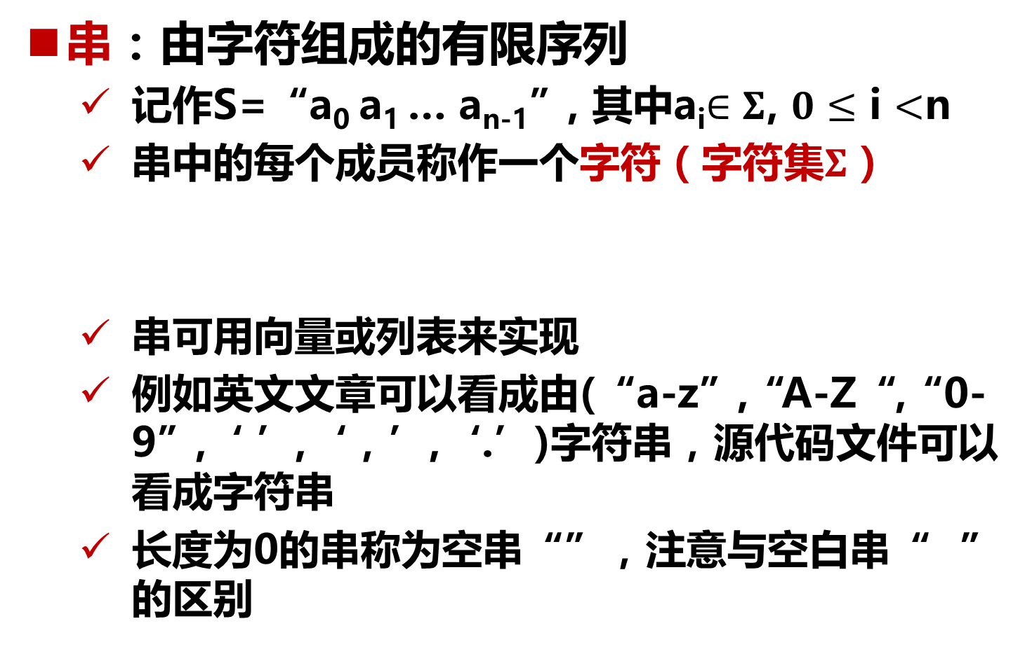
串：基本概念
串：由字符组成的有限序列
记作S=“a₀ a₁ … a_{n-1}”, 其中a_{i}$∈Σ$, $0≤$ i $<$n
串中的每个成员称作一个字符（字符集$Σ$）
串可用向量或列表来实现
例如英文文章可以看成由(“a-z”,“A-Z“,“0-9”,‘ ’,‘，’,‘.’)字符串，源代码文件可以看成字符串
长度为0的串称为空串“”，注意与空白串“ ”的区别
S :
D
a
t
a
S
t
r
u
c
t
u
r
e
0
1
2
3
4
5
6
7
……
……
n-2
n-1

Slide 4
串：基本概念
两字符串相等
S[0,n) = T[0,m) 意味着m=n且S[i]=T[i]
子串: S.substr(i,k)=“a_{i} a_{i+1} … a_{i+k-1}”=S[i, i+k)，
S[i]起的连续k个字符
[0,i)
[i, i+k)
[i+k,n)
前缀: S.prefix(k) = S.substr(0,k)=S[0, k)
S中最靠前的k个字符
[0, k)
[k,n)
后缀: S.suffix(k) = S.substr(n-k,k)= S[n-k, n)
S中最靠后的k个字符
[0,n-k)
[n-k, n)
联系: S. substr(i,k) = S.prefix(i+k).suffix(k)= S[i, i+k)
空串是任何串的子串、前缀、后缀，任何串也是自身的子串、前缀、后缀

Slide 5
ADT
操作接口 | 功能
length() | 查询串的长度
charAt(i) | 返回第i个字符
substr(i,k) | 返回从第i个字符起，长度为k的子串
prefix(k) | 返回长度为k的前缀
suffix(k) | 返回长度为k的后缀
equal(T) | 判断T是否与当前字符串相等
concat(T) | 将T串接在当前字符串的后面
indexOf(P) | 若P是当前字符串的一个子串，则返回该子串的位置；否则返回-1

Slide 6
ADT
依次对字符串S=“data structures”进行如下操作
操作 | 输出 | 字符串
length() | 15 | “data structures”
charAt(5) | ‘s’ | “data structures”
prefix(4) | “data” | “data structures”
suffix(10) | “structures” | “data structures”
concat(“and algorithms”) | “data structures and algorithms”
equal(“data structures”) | false | “data structures and algorithms”
equal(“data structures and algorithms”) | true | “data structures and algorithms”
indexOf(“string”) | -1 | “data structures and algorithms”
indexOf(“algorithm”) | 20 | “data structures and algorithms”

Slide 7
C++字符串库函数
C++提供有关字符串的库函数文件名字为<string.h>
strcpy | 字符串复制 int strcpy(char* string1, char * string2)
 | 复制字符串string2的内容到string1中
 | char str1[] = “word1”, char str2[] = “word2”, 调用strcpy(str1, str2)后，str1 = “word2”, str2 = “word2”
strncpy | 字符串部分复制 int strncpy(char* string1, char * string2，int n)
 | 字符串string2的前n个字符覆盖掉字符串string1的前n个字符
 | char str1[] = “Hello”, char str2[] = “world”, 调用strcpy(str1, str2，2)后，str1 = “Wollo”, str2 = “world”
strcat | 字符串连接 int strcat(char* string1, char * string2)
 | 连接字符string2到字符串string1后面，存储于string1中
 | char str1[] = “Tsing”, char str2[] = “hua”, 调用strcat(str1, str2)后，str1 = “Tsinghua”, str2 = “hua”
strncat | 将特定数量字符串连接到另一字符串 int strncat(char* string1, char * string2，int n)
 | 连接字符串string2中的前n个字符到字符串string1后面，存储于string1中
 | char str1[] = “Tsing”, char str2[] = “hua”, 调用strcat(str1, str2, 2)后，str1 = “Tsinghu”, str2 = “hua”

Slide 8
C++字符串库函数(2)
C++提供有关字符串的库函数文件名字为<string.h>
strchr | 在给定字符串中搜索给定字符第一次出现的地址 char * strchr (char* string1, char ch)
 | 在字符串string1中搜索字符ch并返回指向字符ch的指针，失败返回NULL
 | char str[100] = “The Dog Barked at the Cat”, char * p = strchr(str, ‘B’)后，指针p得到字符‘B’的存储位置
strcspn | 在给定字符串中搜索指定字符第一次出现的位置 int strcspn (char* string1, char ch)
 | 在字符串string1中搜索字符ch并返回第一次出现位置（0开始计数)，失败返回字符串长度
 | char str[100] = “The Dog Barked at the Cat”, int d = strcspn (str, ‘a’)后，d=9
strrchr | 在给定字符串中搜索指定字符最后一次出现的地址 char * strrchr (char* string1, char ch)
 | 在字符串string1中搜索字符ch并返回最后一次出现位置的指针，失败返回NULL
 | char str[100] = “The Dog Barked at the Cat”, char * d = strcrhr (str, ‘a’)后，d得到最后一次出现a的地址

Slide 9
C++字符串库函数(3)
C++提供有关字符串的库函数文件名字为<string.h>
strpbrk | 两字符串中寻找首次共同出现的字符 char * strpbrk(char *string1, char *string2)
 | 返回该字符在string1中的地址，若找不到则返回NULL
 | char str1[] = “University”, char str2[] = “converse”,char * p = strpbrk (str1,str2) 后，在指针p内得到首先出现共同字符’v’在str1中的地址
strstr | 两字符串中寻找首次共同出现子字符串 char * strstr(char *string1, char *string2)
 | 返回该子字符串在string1中的地址，若找不到则返回NULL
 | char str1[] = “University”, char str2[] = “converse”,char * p = strstr (str1,str2) 后，在指针p内得到首先出现共同子字符串’ver’在str1中的地址
strlen | 计算字符串长度 int strlen (char* string1)
 | 在字符串中字符的个数，串结束符’ \0’不计入内
 | char str[] = “Tsinghua”, int d = strlen(str)后，d=8
strcmp | 字符串比较大小 int strcmp (char* string1, char* string2)
 | 比较两字符串大小，返回值小于0，等于0，大于0分别表示string1小于,等于,大于string2 两个字符串自左向右逐个字符相比（按ASCII值大小相比较），直到出现不同的字符或遇'\0'为止
 | int k = strcmp(“Joe”, “Joseph”)后，k得到值小于0

Slide 10
串匹配
文本模式匹配
UNIX Shell中的grep或Windows中的find
grep <pattern> <text>
文本串T :
“Now is the time for all people to come”
模式串P :
“people”
串匹配：同一字符表的文本串T(长度n)和模式串P(长度m)，判断T中是否存在某一子串与P相同，若存在，则报告子串在T中的起始位置
可拓展为查找出现次数，枚举所有位置等功能
应用
从互联网中使用google搜索包含关键词的网页
从蛋白质序列中寻找特定的氨基酸模式

Slide 11
蛮力匹配
蛮力串匹配：最直接暴力的匹配方法
固定文本串T，移动模式串P
自左向右，以字符为单位，依次移动模式串
0
1
2
3
4
5
6
7
……
……
n-2
n-3
n-2
n-1
T :
b
a
c
b
a
c
b
a
c
a
b
a
c
b
a
b
a
a
b
a
b
a
b
a
b
a
b
a
b
a
b
a
b
a
b
a
P :
P :
b
b
b
P :
b
a
P :
b
a
c
P :
b
a
c
b
P :
b
a
c
b
P :
b
a
c
b
P :
b
a
c
b
P :
b
a
c
b
P :
b
a
c
b
P :
b
a
c
b
b
a
c
b
a
c
b
c
b
b

Slide 12
蛮力匹配
0
1
2
3
4
5
6
7
……
……
n-2
n-3
n-2
n-1
T :
b
a
c
b
a
c
b
a
c
a
b
a
c
b
a
b
P :
b
a
c
b
a
b
P :
b
a
c
b
a
b
P :
b
a
c
b
a
b
P :
b
a
c
b
a
b
P :
b
a
c
b
a
b
P :
b
a
c
b
a
b
P :
b
a
c
b
a
b
P :
b
a
c
b
a
b
P :
b
a
c
b
a
b
P :
b
a
c
b
a
b
P :
b
a
c
b
a
b

Slide 13
蛮力匹配
实现1：标记文本串首对齐坐标
i
i+j
0
1
2
3
4
5
6
7
……
……
n-2
n-3
n-2
n-1
T :
b
a
c
b
a
c
c
a
c
a
b
a
c
b
a
b
P :
b
a
c
b
a
b
注意：j为局部坐标
0
j
m-1
int match ( char* P, char* T ) {
size_t n = strlen ( T ), i = 0; //文本串长度、与模式串首字符的对齐位置
size_t m = strlen ( P ), j; //模式串长度、当前接受比对字符的位置
for ( i = 0; i < n - m + 1; i++ ) { //文本串的首个对齐比较坐标
for ( j = 0; j < m; j++ ) //模式串中对应的字符逐个比对
if (T[i + j] != P[j]) break; //若失配，模式串整体右移一个字符
if ( j >= m ) break; //找到匹配子串
}
return i; //如何通过返回值，判断匹配结果？
}
某趟失配跳出
成功匹配跳出
i > n-m则匹配失败

Slide 14
蛮力匹配
实现2：标记文本串当前比较坐标
i-j
i
0
1
2
3
4
5
6
7
……
……
n-2
n-3
n-2
n-1
T :
b
a
c
b
a
c
c
a
c
a
b
a
c
b
a
b
P :
b
a
c
b
a
b
j=m，i<n
匹配成功跳出
j
m-1
i=n匹配失败跳出
int match ( char* P, char* T ) {
size_t n = strlen ( T ), i = 0; // 文本串长度、当前接受比对字符的位置
size_t m = strlen ( P ), j = 0; // 模式串长度、当前接受比对字符的位置
while ( j < m && i < n ) // 自左向右逐个比对字符
if ( T[i] == P[j] ) // 若匹配
{ i ++; j ++; } // 则转到下一对字符
else // 否则
{ i = i – j + 1; j = 0; } // 文本串回退、模式串复位
return i - j; // 如何通过返回值，判断匹配结果？
}
i-j > n-m 则匹配失败

Slide 15
蛮力匹配
实现2：标记文本串当前比较坐标
i
0
1
2
3
4
5
6
7
……
……
n-2
n-3
n-2
n-1
T :
b
a
c
b
a
c
c
a
c
a
b
a
c
b
a
b
P :
j=m匹配成功跳出
b
a
c
b
a
b
j = 0
m-1
int match ( char* P, char* T ) {
size_t n = strlen ( T ), i = 0; // 文本串长度、当前接受比对字符的位置
size_t m = strlen ( P ), j = 0; // 模式串长度、当前接受比对字符的位置
while ( j < m && i < n ) // 自左向右逐个比对字符
if ( T[i] == P[j] ) // 若匹配
{ i ++; j ++; } // 则转到下一对字符
else // 否则
{ i = i – j + 1; j = 0; } // 文本串回退、模式串复位
return i - j; // 如何通过返回值，判断匹配结果？
}
否则若i=n失败跳出
i-j > n-m 则匹配失败

Slide 16
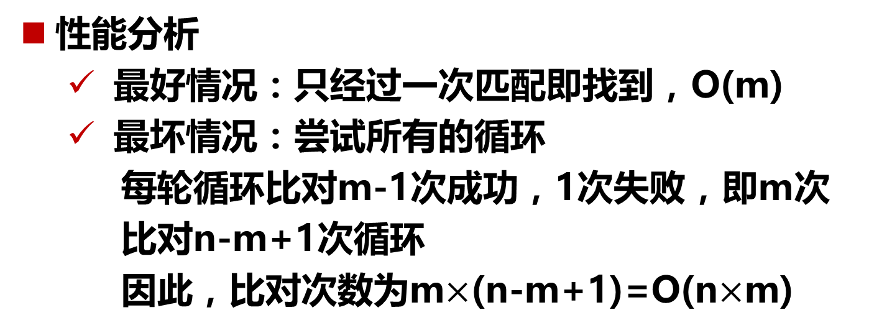
蛮力算法
性能分析
最好情况：只经过一次匹配即找到，O(m)
最坏情况：尝试所有的循环
每轮循环比对m-1次成功，1次失败，即m次
比对n-m+1次循环
因此，比对次数为m$×$(n-m+1)=O(n$×$m)
最坏情况示例
T :
0
0
0
0
0
0
0
0
0
0
0
0
0
0
0
1
P :
0
0
0
0
0
1

Slide 17
改进分析
0
1
2
3
4
5
6
7
……
……
n-2
n-3
n-2
n-1
T :
b
a
c
b
a
c
b
a
c
a
b
a
c
b
a
b
1 P :
b
a
c
b
a
b
存在的“半途而废”的匹配，模式串需重新开始，文本串匹配位置也需回退，带来极大的计算量
2 P :
b
a
c
b
a
b
3 P :
b
a
c
b
a
b
4 P :
b
a
c
b
a
b
5 P :
b
a
c
b
a
b
6 P :
b
a
c
b
a
b
7 P :
b
a
c
b
a
b
如何利用这些已计算的匹配，“变废为宝”，降低后续计算量？
8 P :
b
a
c
b
a
b
9 P :
b
a
c
b
a
b
10 P :
b
a
c
b
a
b
11 P :
b
a
c
b
a
b

Slide 18
改进分析
0
1
2
3
4
5
6
7
……
……
n-2
n-3
n-2
n-1
T :
b
a
c
b
a
c
b
a
c
a
b
a
c
b
a
b
事实上，第一趟比对
虽然失败，但发现P[0,4]=T[0,4]，即P蕴含了比对T所需要的部分信息！
P :
b
a
c
b
a
b
P :
b
a
c
b
a
b
P :
b
a
c
b
a
b
第三趟比对可视为
P[0]与P[2]间的比对
P :
b
a
c
b
a
b
第四趟比对的前两次比较，可视为P[0]与P[3]间，以及P[1]与P[4]间的比较，而第三次比对不再是P内部元素的比对，因P[5]!=T[5]
第二趟比对可视为
P[0]与P[1]间的比对

Slide 19
改进分析
i
0
1
2
3
4
5
6
7
……
……
n-2
n-3
n-2
n-1
T :
b
a
c
b
a
c
b
a
c
a
b
a
c
b
a
b
可否通过P自身元素的预计算回避A,B,C,D 4次比对（其中A，B为比对错误，C,D为比对正确），而直接进行E的比对?
P :
b
a
c
b
a
b
P :
b
a
c
b
a
b
A
若在j失配，则可利用的信息为P[0,j)
a
b
P :
b
a
c
b
B
如可以则蛮力算法1中的 i 不需要回退
（此例中保持 i=5）
P :
b
a
c
b
a
b
C
D
E

Slide 20
改进分析
i-j+1
i
0
1
2
3
4
5
6
7
……
……
n-2
n-3
n-2
n-1
T :
b
a
c
b
a
c
b
a
c
a
b
a
c
b
a
b
j=5
因< i 位置之前的比对 (i-j <= p <i ) 确实都已蕴含在P元素自身的比对中了
P :
b
a
c
b
a
b
P :
b
a
c
b
a
b
A
下一步的比对只需确定 新的 j 值，而保持 i 不动（本例中 新 j 值确定为2）
P :
b
a
c
b
a
b
B
P :
b
a
c
b
a
b
C
D
E
j=2

Slide 21
改进分析
i-j+1
i
0
1
2
3
4
5
6
7
……
……
n-2
n-3
n-2
n-1
T :
b
a
c
b
a
c
b
a
c
a
b
a
c
b
a
b
j=5
P :
x₀
x₁
x₂
x₃
x₄
x₅
j=0
下一趟比较可能 j 值:
x₀
x₁
x₂
x₃
x₄
x₅
else
优先级低
j=1
x₀
x₁
x₂
x₃
x₄
x₅
x₀ = x₄
j=2
x₀
x₁
x₂
x₃
x₄
x₅
x₀x₁ = x₃x₄
j=3
x₀x₁x₂ = x₂x₃x₄
优先级高
x₀
x₁
x₂
x₃
x₄
x₅
j=4
x₀
x₁
x₂
x₃
x₄
x₅
x₀x₁x₂x₃ = x₁x₂x₃x₄

Slide 22

新的构思
模式串分析-Next表
P :
x0
x1
x2
x3
x4
x5
if
x₀x₁x₂x₃ = x₁x₂x₃x₄
j=4
x0
x1
x2
x3
x4
x0
x1
x2
x3
x4
优先级高到低
else if
x₀x₁x₂ = x₂x₃x₄
j=3
x0
x1
x2
x3
x4
x0
x1
x2
x3
x4
else if
x₀x₁ = x₃x₄
j=2
x0
x1
x2
x3
x4
x0
x1
x2
x3
x4
else if
x₀ = x₄
j=1
x0
x1
x2
x3
x4
x0
x1
x2
x3
x4
else
x0
x1
x2
x3
x4
j=0
x0
x1
x2
x3
x4
P[0, j) 中长度为 t 的真前缀，应与长度为 t 的真后缀完全匹配，故 t 来自集合：
$$N\left(P,j\right)=\{0≤t<j|P\left[0,t\right)=P\left[j−t,j\right)\}$$
为保证不遗漏可能的匹配，应在N(P,j)中挑选最大 t：
$$next\left[j\right]=max(N\left(P,j\right))$$
一旦发生P[j]与T[i]失配，可转而将P[next[j]]与T[i]对齐，进行下一轮匹配

Slide 23
KMP算法
KMP算法：D.E.Knuth、V.R.Pratt与J.H.Morris同时发现
构建next表
int match ( char* P, char* T ) { //KMP算法
int* next = buildNext ( P ); //构造next表
int n = ( int ) strlen ( T ), i = 0; //文本串指针
int m = ( int ) strlen ( P ), j = 0; //模式串指针
while ( j < m && i < n ) //自左向右逐个比对字符
if ( T[i] == P[j] ) //若匹配，或P已移出最左侧
{ i ++; j ++; } //则转到下一字符
else
j = next[j]; //模式串右移
delete [] next; //释放next表
return i - j;
}
if (T[i] == P[j] || 0 > j )
i 不动，新j查表获得
这里特殊定义可出现next[j]得到j=-1，并进行特殊处理，j=-1是什么含义呢？

Slide 24
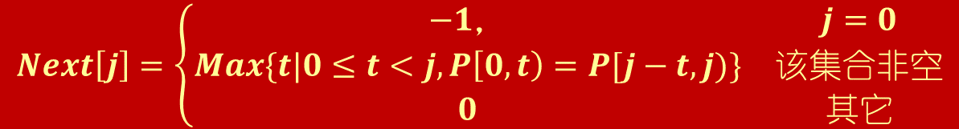
KMP算法
Next表：通过查表快速确定模式串的下一匹配位置
j=0
1
2
3
4
5
Next表
j | 0 | 1 | 2 | 3 | 4 | 5
P[j] | b | a | c | b | a | b
Next[j] | -1 | 0 | 0 | 0 | 1 | 2
P :
b
a
c
b
a
b
$$Next\left[j\right]=\left\{\begin{matrix}−1， & j=0 \\ Max\{t|0≤t<j,P\left[0,t\right)=P[j−t,j)\} & 该集合非空 \\ 0 & 其它\end{matrix}\right.$$
j=1时，b的真前缀和真后缀长度为0，共有元素长度为0
j=2时，ba的真前缀为b,真后缀为a，共有元素长度为0
j=3时，bac的真前缀为{b,ba},真后缀为{c,ac}，共有元素长度为0
j=4时，bacb的真前缀为{b,ba,bac},真后缀为{b,cb,acb}，共有元素为b，长度为1
j=5时，bacba的真前缀为{b,ba,bac,bacb},真后缀为{a,ba,cba,acba}，共有元素为{ba}，长度为2
j=0时，-1

Slide 25
KMP算法
Next表：通过查表快速确定模式串的下一匹配位置
Next表
j | 0 | 1 | 2 | 3 | 4 | 5
P[j] | b | a | c | b | a | b
Next[j] | -1 | 0 | 0 | 0 | 1 | 2
Next[j]=-1的特殊处理
T :
b
a
c
b
a
c
b
a
c
a
b
a
c
b
a
b
P :
b
a
c
b
a
b
失配位置为j=0
T :
b
a
c
b
a
c
b
a
c
a
b
a
c
b
a
b
P :
b
a
c
b
a
b
j=-1
j=0
查表知j=-1，假想P[-1]为通配 ，则可成功过渡到i=i+1,j=j+1=0

Slide 26
蛮力算法的匹配情况
0
1
2
3
4
5
6
7
……
……
n-2
n-3
n-2
n-1
T :
b
a
c
b
a
c
b
a
c
a
b
a
c
b
a
b
P :
b
a
c
b
a
b
P :
b
a
c
b
a
b
P :
b
a
c
b
a
b
P :
b
a
c
b
a
b
P :
b
a
c
b
a
b
P :
b
a
c
b
a
b
P :
b
a
c
b
a
b
P :
b
a
c
b
a
b
P :
b
a
c
b
a
b
P :
b
a
c
b
a
b
P :
b
a
c
b
a
b

Slide 27
KMP算法
采用KMP匹配的情况
0
1
2
3
4
5
6
7
……
……
n-2
n-3
n-2
n-1
T :
b
a
c
b
a
c
b
a
c
a
b
a
c
b
a
b
P :
b
a
c
b
a
b
j=5, Next[j]=2
P :
b
a
c
b
a
b
j=5, Next[j]=2
P :
b
a
c
b
a
b
j=3, Next[j]=0
j=0, Next[j]=-1
P :
b
a
c
b
a
b
匹配成功
P :
b
a
c
b
a
b
匹配次数从蛮力算法的29次降低到19次
文本串的匹配坐标 i 不会回退

Slide 28
KMP算法
Next表的构建-更多实例
j | 0 | 1 | 2 | 3 | 4 | 5 | 6 | 7 | 8 | 9
P[j] | C | H | I | N | C | H | I | L | L | A
Next[j] | -1 | 0 | 0 | 0 | 0 | 1 | 2 | 3 | 0 | 0
j | 0 | 1 | 2 | 3 | 4 | 5
P[j] | a | b | c | a | b | x
Next[j] | -1 | 0 | 0 | 0 | 1 | 2
j | 0 | 1 | 2 | 3 | 4 | 5 | 6 | 7 | 8 | 9
P[j] | a | b | a | b | a | a | a | b | a | b
Next[j] | -1 | 0 | 0 | 1 | 2 | 3 | 1 | 1 | 2 | 3
j | 0 | 1 | 2 | 3 | 4 | 5 | 6 | 7 | 8
P[j] | a | a | a | a | a | a | a | a | b
Next[j] | -1 | 0 | 1 | 2 | 3 | 4 | 5 | 6 | 7

Slide 29
KMP算法
Next表的计算
int* buildNext ( char* P ) { //构造模式串P的next表
size_t m = strlen ( P ), j = 0; //“主”串指针
int* N = new int[m]; //next表
int t = N[0] = -1; //模式串指针
while ( j < m - 1 )
if ( 0 > t || P[j] == P[t] ) { //匹配
j ++; t ++;
N[j] = t;
}
else //失配
t = N[t];
return N;
}

Slide 30
KMP算法
复杂度分析
令k=2*i-j
由while循环的分析，每进行一次while循环，k至少+1
k的最大值可能为2*i_{max}-j_{min}=2n+1，故while循环至多执行2n+1次。为此，复杂度为O(n)
int match ( char* P, char* T ) { //KMP算法
int* next = buildNext ( P ); //复杂度O(m)
int n = ( int ) strlen ( T ), i = 0; //复杂度O(1)
int m = ( int ) strlen ( P ), j = 0; //复杂度O(1)
while ( j < m && i < n )
if ( 0 > j || T[i] == P[j] )
{ i ++; j ++; } //i，j每次加1，等价于k每次加1
else
j = next[j]; //i不变，j至少减1，故k至少加1
delete [] next; //复杂度O(1)
return i - j;
}

Slide 31
KMP算法
进一步改进
观察一下文本串T和模式串P之间的匹配
因P[j]匹配失败，若P[Next[j]]=P[j]，则匹配肯定失败
0
1
2
3
4
j
6
7
……
……
n-2
n-3
n-2
n-1
T :
a
a
a
a
a
c
b
a
c
a
b
a
c
b
a
b
P :
a
a
a
a
a
a
a
a
b
j=5, Next[j]=4
P :
a
a
a
a
a
a
a
a
b
j=4, Next[j]=3
P :
a
a
a
a
a
a
a
a
b
j=3, Next[j]=2
P :
a
a
a
a
a
a
a
a
b
j=2, Next[j]=1
P :
a
a
a
a
a
a
a
a
b
j=1, Next[j]=0
之前仅利用P[0,j)信息（成功经验），没有利用P[j]的失败教训
P :
a
a
a
a
a
a
a
a
b
多次重复冗余匹配
j | 0 | 1 | 2 | 3 | 4 | 5 | 6 | 7 | 8
P[j] | a | a | a | a | a | a | a | a | b
N[j] | -1 | 0 | 1 | 2 | 3 | 4 | 5 | 6 | 7

Slide 32

KMP算法
进一步改进
引入失配的经验教训：选定的t不能使得P[t]=P[j]
$$N\left(P,j\right)=\left\{0≤t<j | P\left[0,t\right)=P\left[j−t,j\right),且P(t)≠P(j)\right\}$$
$$next\left[j\right]=max(N\left(P,j\right))$$
原
Next
表
j | 0 | 1 | 2 | 3 | 4 | 5 | 6 | 7 | 8
P[j] | a | a | a | a | a | a | a | a | b
Next[j] | -1 | 0 | 1 | 2 | 3 | 4 | 5 | 6 | 7
改进的
Next
表
j | 0 | 1 | 2 | 3 | 4 | 5 | 6 | 7 | 8
P[j] | a | a | a | a | a | a | a | a | b
Next[j] | -1 | -1 | -1 | -1 | -1 | -1 | -1 | -1 | 7

Slide 33
KMP算法
进一步改进
引入失配的经验教训：选定的t不能使得P[t]=P[j]
原Next
表
j | 0 | 1 | 2 | 3 | 4 | 5 | 6 | 7 | 8 | 9
P[j] | a | b | a | b | a | a | a | b | a | b
Next[j] | -1 | 0 | 0 | 1 | 2 | 3 | 1 | 1 | 2 | 1
改进的
Next表
j | 0 | 1 | 2 | 3 | 4 | 5 | 6 | 7 | 8 | 9
P[j] | a | b | a | b | a | a | a | b | a | b
Next[j] | -1 | 0 | -1 | 0 | -1 | 3 | 1 | 0 | -1 | 0
0
1
2
3
4
5
6
7
……
……
n-2
n-3
n-2
n-1
T :
a
b
a
b
b
a
b
a
c
a
b
a
c
b
a
b
P :
a
b
a
b
a
a
a
b
a
b
P :
a
b
a
b
a
a
a
b
a
b
原方案
P :
a
b
a
b
a
a
a
b
a
a
现方案

Slide 34
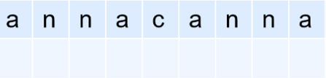
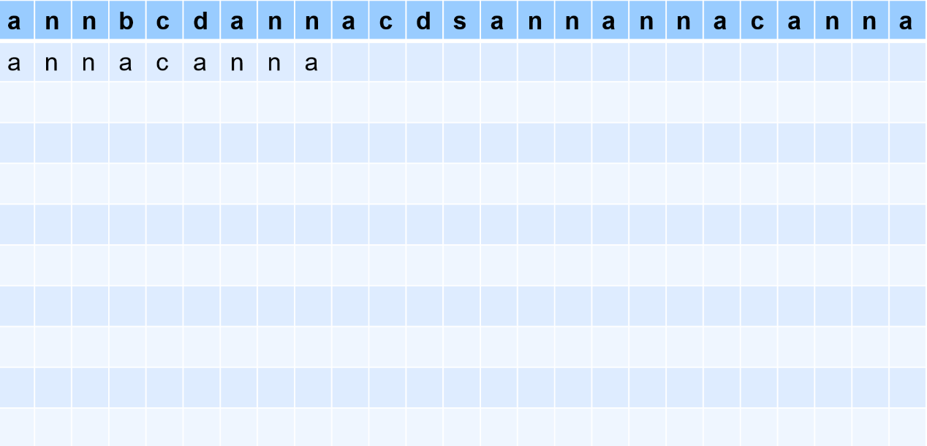
串匹配题
以下第一排为文本串T，第二排为模式串P,请填写以下Next表，以及填写整个KMP算法（改进版本）的匹配过程。
正常使用主观题需2.0以上版本雨课堂

Slide 35
总结
串的基本概念和操作接口
串匹配算法
蛮力匹配
KMP算法
利用已计算的“匹配”结果加速
利用已计算的“失配”结果加速

Slide 36
谢谢！

Slide 37
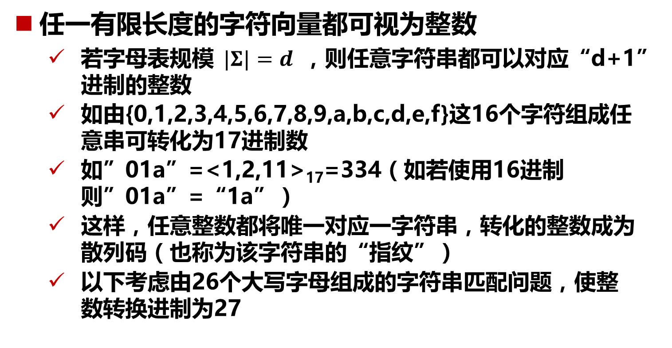
串匹配散列方法：Karp-Rabin算法
任一有限长度的字符向量都可视为整数
若字母表规模$|Σ|=d$，则任意字符串都可以对应“d+1”进制的整数
如由{0,1,2,3,4,5,6,7,8,9,a,b,c,d,e,f}这16个字符组成任意串可转化为17进制数
如”01a”=<1,2,11>₁₇=334（如若使用16进制则”01a”=“1a”）
这样，任意整数都将唯一对应一字符串，转化的整数成为散列码（也称为该字符串的“指纹”）
以下考虑由26个大写字母组成的字符串匹配问题，使整数转换进制为27

Slide 38
串匹配散列方法：Karp-Rabin算法
散列压缩
直接计算指纹十分耗时，并且指纹长度过长，比对慢
“HASHING”=<8,1,19,8,9,14,7>₍₂₇₎ =3,123,974,608
“KARPRABIN”=<11,1,18,16,18,1,2,9,14>₍₂₇₎ =3,124,397,993,144
若d=128（ASCII码）,模式串长度m>10，则散列码长度将达到64位长，比对无法在O(1)时间内完成
为此需进行散列压缩 Hash(key)=key%M
P :
8
2
8
1
8
hash(P)=77
T :
2
7
1
8
2
8
1
8
2
8
4
5
(a)
hash(“27182”)=22
(b)
hash(“71828”)=48
本例中以十进制数字串为例，d=10，M=97
(c)
hash(“18281”)=45
(d)
hash(“82818”)=77

Slide 39
串匹配散列方法：Karp-Rabin算法
散列冲突
散列压缩无可避免存在冲突可能
hash(“71828”)= hash(“18284”)=48，散列冲突
发生正确比对后，仅需严格比对各个字符，即可避免冲突
P :
1
8
2
8
4
hash(P)=48
T :
2
7
1
8
2
8
1
8
2
8
4
5
(a)
hash(“27182”)=22
(b)
hash(“71828”)=48
(c)
hash(“18281”)=45
(d)
hash(“82818”)=77
(e)
hash(“28182”)=52
(f)
hash(“81828”)=57
(g)
hash(“18284”)=48
bool check1by1 ( char* P, char* T, size_t i ) { //指纹相同时，逐位比对以确认是否真正匹配
for ( size_t m = strlen ( P ), j = 0; j < m; j++, i++ ) //尽管需要O(m)时间
if ( P[j] != T[i] ) return false; //但只要散列得当，调用本例程并返回false的概率将极低
return true;
}

Slide 40
串匹配散列方法：Karp-Rabin算法
快速指纹更新
普通方法下，指纹的计算时间正比于模式串长度m
整个算法时间复杂度高达O(m*n)
应充分利用相邻字符字串之间的关系，简化计算，实现常数时间O(1)获取任意字串的指纹
#define M 97 //散列表长度：既然这里并不需要真地存储散列表，不妨取更大的素数，以降低误判的可能
#define R 10 //基数：对于二进制串，取2；对于十进制串，取10；对于ASCII字符串，取128或256
#define DIGIT(S, i) ( (S)[i] - '0' ) //取十进制串S的第i位数字值（假定S合法）
HashCode prepareDm ( size_t m ) { //预处理：计算R^(m - 1) % M （仅需调用一次）
HashCode Dm = 1;
for ( size_t i = 1; i < m; i++ ) Dm = ( R * Dm ) % M; //直接累乘m-1次，并取模
return Dm;
}
void updateHash ( HashCode& hashT, char* T, size_t m, size_t k, HashCode Dm ) {
hashT = ( hashT - DIGIT ( T, k - 1 ) * Dm ) % M; //前一指纹基础上去除首位T[k-1]
hashT = ( hashT * R + DIGIT ( T, k + m - 1 ) ) % M; //添加末位T[k + m - 1]
if ( 0 > hashT ) hashT += M; //确保散列码落在合法区间内
}

Slide 41
串匹配散列方法：Karp-Rabin算法
主程序
int match ( char* P, char* T ) { //串匹配算法（Karp-Rabin）
size_t m = strlen ( P ), n = strlen ( T ); //assert: m <= n
HashCode Dm = prepareDm ( m ), hashP = 0, hashT = 0;
for ( size_t i = 0; i < m; i++ ) { //初始化
hashP = ( hashP * R + DIGIT ( P, i ) ) % M; //计算模式串对应的散列值
hashT = ( hashT * R + DIGIT ( T, i ) ) % M; //计算文本串（前m位）初始散列值
}
for ( size_t k = 0; ; ) { //查找
if ( hashT == hashP )
if ( check1by1 ( P, T, k ) ) return k;
if ( ++k > n - m ) return k; //assert: k > n - m，表示无匹配
else updateHash ( hashT, T, m, k, Dm ); //否则，更新子串散列码，继续查找
}
}

